Slide 1
Ε ν έ ρ γ ε ι α
είναι πολύτιμη
έχει πολλά πρόσωπα
αλλάζει συνεχώς μορφή
προέρχεται από πολλές πηγές
είναι περιορισμένη και χρειάζεται οικονομία

Slide 2


Slide 3
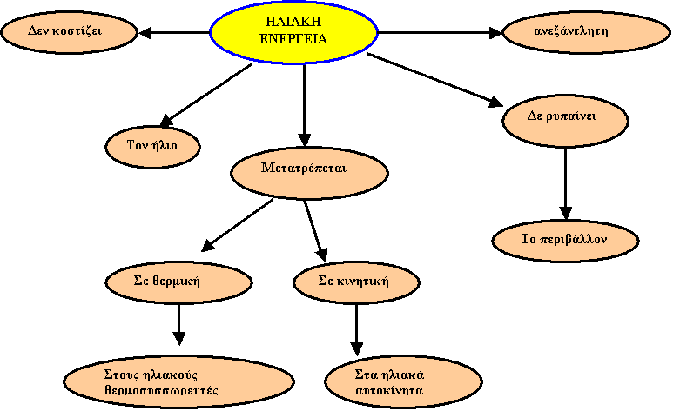

Slide 4
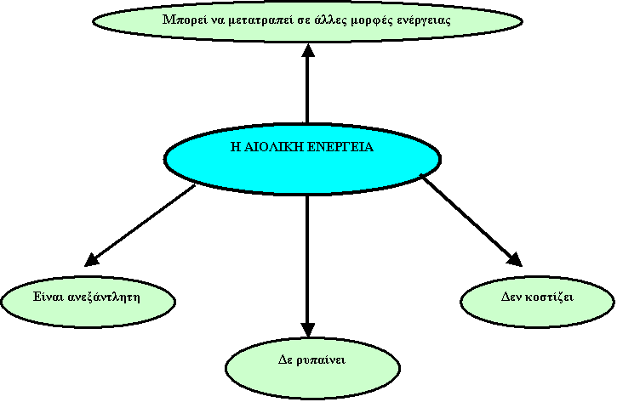

Slide 5
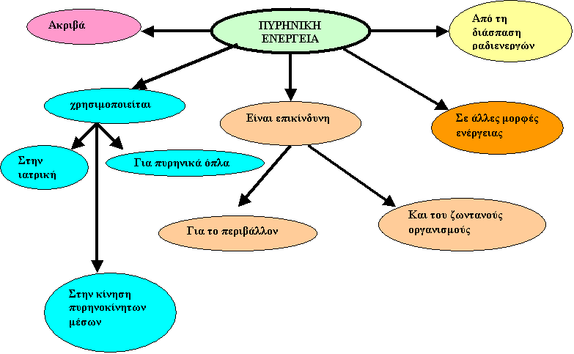

Slide 6
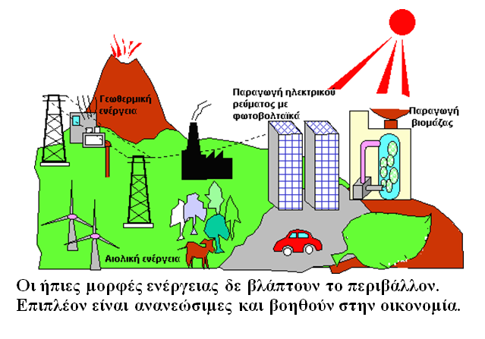

Slide 7
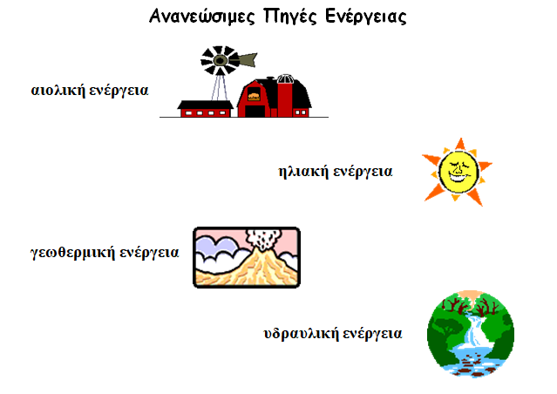

Slide 8
ΜΟΡΦΕΣ ΕΝΕΡΓΕΙΑΣ
χημική ενέργεια
φωτεινή ενέργεια
θερμική ενέργεια
κινητική ενέργεια

Slide 9
ΚΙ ΑΛΛΕΣ ΜΟΡΦΕΣ ΕΝΕΡΓΕΙΑΣ
δυναμική ενέργεια
ηλεκτρική ενέργεια
πυρηνική ενέργεια

Slide 10
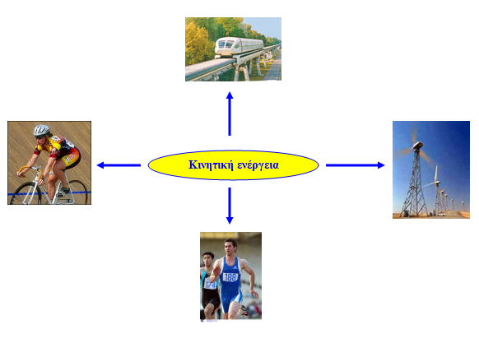

Slide 11
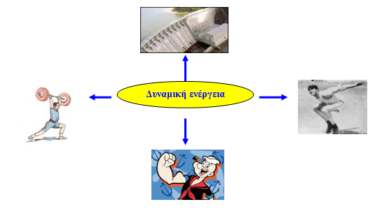

Slide 12
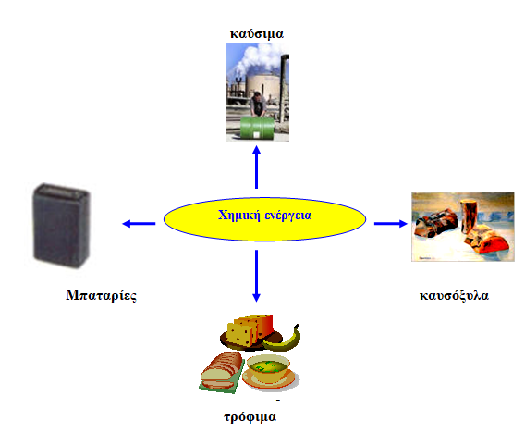

Slide 13
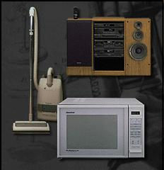
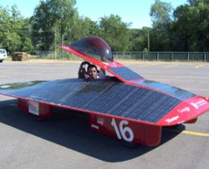
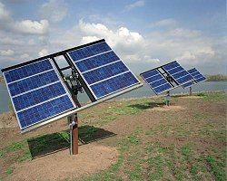
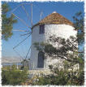
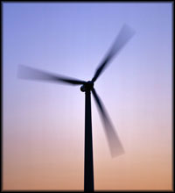
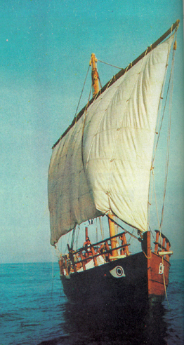
ΕΦΑΡΜΟΓΕΣ
ΗΛΙΑΚΗΣ ΕΝΕΡΓΕΙΑΣ
ΗΛΕΚΤΡΙΚΗΣ ΕΝΕΡΓΕΙΑΣ
ΑΙΟΛΙΚΗΣ ΕΝΕΡΓΕΙΑΣ

Slide 14







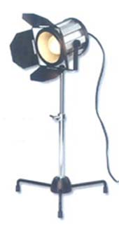
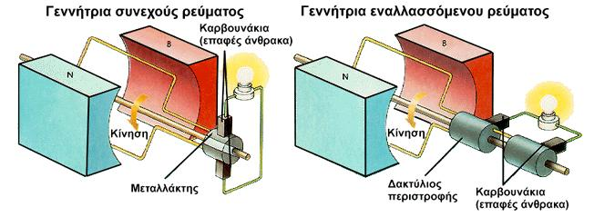
ΜΕΤΑΤΡΟΠΕΣ ΕΝΕΡΓΕΙΑΣ
Ηλιακή Θερμική
Χημική Δυναμική Κινητική
Αιολική Κινητική Ηλεκτρική

Slide 15
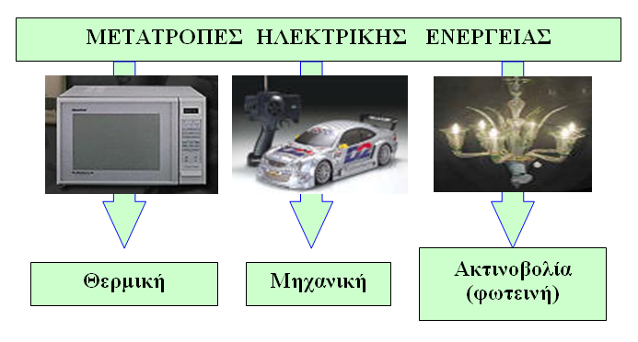

Slide 16
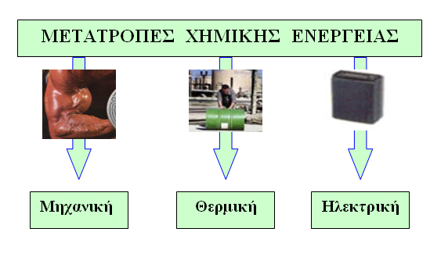

Slide 17
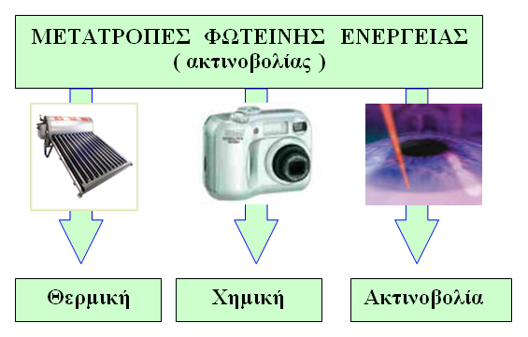

Slide 18
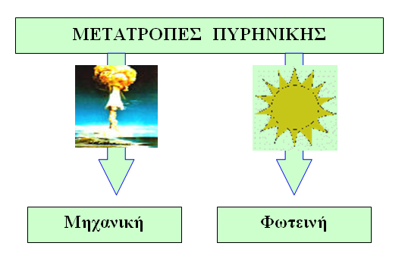

Slide 19
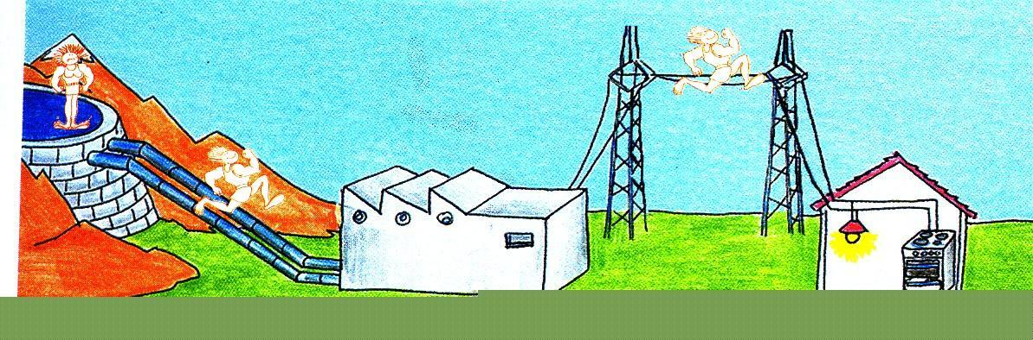
Δυναμική

Slide 20
Δυναμική
Κινητική

Slide 21
Δυναμική
Κινητική
Ηλεκτρική

Slide 22
Φωτεινή &
Θερμική
Δυναμική
Κινητική
Ηλεκτρική
Μια μορφή ενέργειας μπορεί να μετατραπεί, διαδοχικά, σε άλλες μορφές.

Slide 23
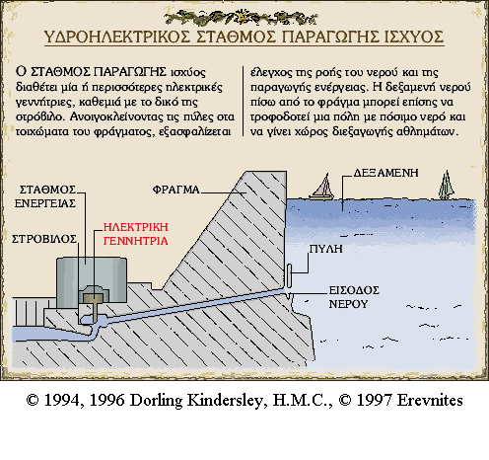
ΥΔΡΟΗΛΕΚΤΡΙΚΟΣ ΣΤΑΘΜΟΣ
ΠΑΡΑΓΩΓΗ ΗΛΕΚΤΡΙΚΗΣ ΕΝΕΡΓΕΙΑΣ
Δυναμική ενέργεια

Slide 24
ΥΔΡΟΗΛΕΚΤΡΙΚΟΣ ΣΤΑΘΜΟΣ
ΠΑΡΑΓΩΓΗ ΗΛΕΚΤΡΙΚΗΣ ΕΝΕΡΓΕΙΑΣ
Κινητική ενέργεια
Δυναμική ενέργεια

Slide 25
ΥΔΡΟΗΛΕΚΤΡΙΚΟΣ ΣΤΑΘΜΟΣ
ΠΑΡΑΓΩΓΗ ΗΛΕΚΤΡΙΚΗΣ ΕΝΕΡΓΕΙΑΣ
Ηλεκτρική ενέργεια
Κινητική ενέργεια
Δυναμική ενέργεια
Η δυναμική ενέργεια του νερού μετατρέπεται σε κινητική
και η κινητική ενέργεια του νερού σε ηλεκτρική με τη
βοήθεια της ηλεκτρικής γεννήτριας.

Slide 26

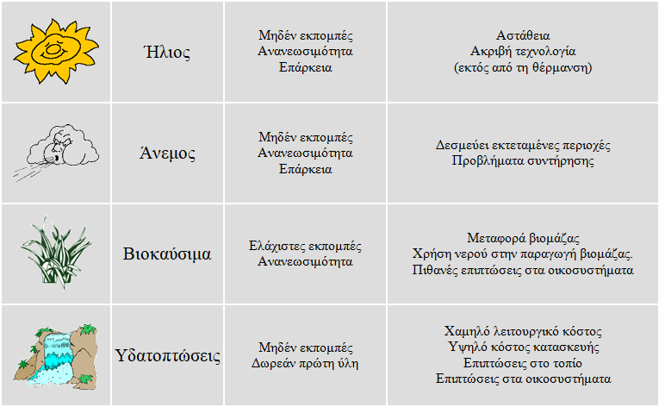

Slide 27
